Slide 1
Семестровая работа 2: Алгоритмы сортировки​ Quicksort

Slide 2
Общее описание
Быстрая сортировка, сортировка Хоара (англ. quicksort), часто называемая qsort (по имени в стандартной библиотеке языка Си) — алгоритм сортировки, разработанный английским информатиком Тони Хоаром во время своей работы в МГУ в 1960 году.
Один из самых быстрых известных универсальных алгоритмов сортировки массивов: в O(n*log n) обменов при упорядочении n элементов; из-за наличия ряда недостатков на практике обычно используется с некоторыми доработками.

Slide 3
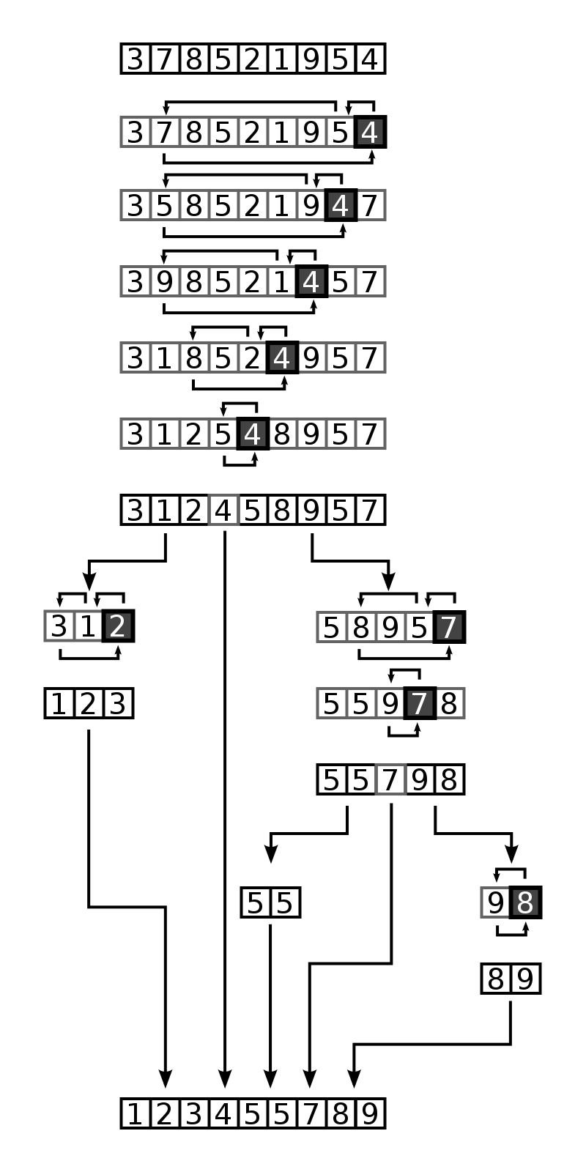
Механизм сортировки
Быстрая сортировка относится к алгоритмам «разделяй и властвуй».
Алгоритм состоит из трёх шагов:
1.Выбрать элемент из массива. Назовём его опорным.
2.Разбиение: перераспределение элементов в массиве таким образом, что элементы, меньшие опорного, помещаются перед ним, а большие или равные - после.
3.Рекурсивно применить первые два шага к двум подмассивам слева и справа от опорного элемента. Рекурсия не применяется к массиву, в котором только один элемент или отсутствуют элементы.

Slide 4
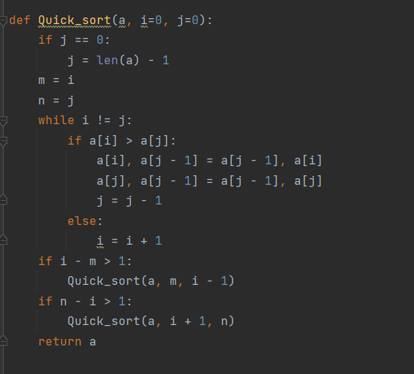
Реализация на языке Python

Slide 5
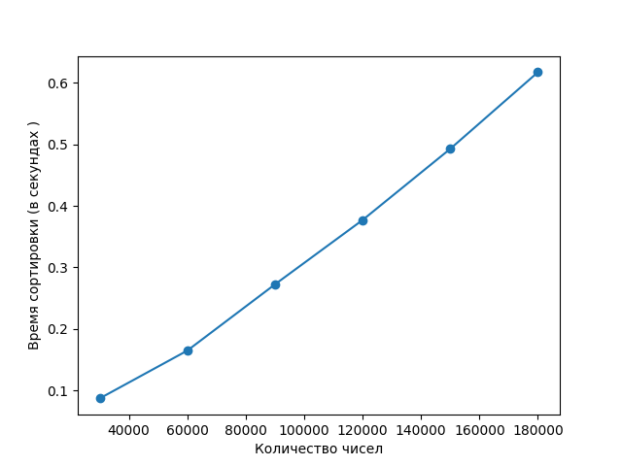
Время сортировки на различных объемах данных
Были сгенерированы случайные массивы на следующих объемах данных:
30000,60000,90000,120000,150000,180000
Результаты времени сортировки данных массивов оказались следующими:

Slide 6
Заключение
Достоинства:
Один из самых быстродействующих (на практике) из алгоритмов внутренней сортировки общего назначения.
Алгоритм очень короткий: запомнив основные моменты, его легко написать «из головы», невелика константа при n*log n}.
Требует лишь O(1) дополнительной памяти для своей работы Хорошо сочетается с механизмами кэширования и виртуальной памяти.
Допускает естественное распараллеливание (сортировка выделенных подмассивов в параллельно выполняющихся подпроцессах).
Допускает эффективную модификацию для сортировки по нескольким ключам (в частности — алгоритм Седжвика для сортировки строк): благодаря тому, что в процессе разделения автоматически выделяется отрезок элементов, равных опорному, этот отрезок можно сразу же сортировать по следующему ключу.
Работает на связных списках и других структурах с последовательным доступом, допускающих эффективный проход как от начала концу, так и от конца к началу.
Недостатки:
Сильно деградирует по скорости O(n^{2})) в худшем или близком к нему случае, что может случиться при неудачных входных данных.
Прямая реализация в виде функции с двумя рекурсивными вызовами может привести к ошибке, так как в худшем случае ей может потребоваться сделать O(n) вложенных рекурсивных вызовов.
Неустойчив.

